Slide 1

Ética en la Tecnología de la Información: Responsabilidad y Desafíos Éticos en la Era Digital
EQUIPO ASTON WEST BIRRIA
MATERIA:
Taller de Ética
DOCENTE:
Lic. María de los Ángeles Rocha Sánchez
INGENIEROS:
Fabian Yahvé Peña Pérez
Miguel Ángel Castillo Blanco
Pablo Alfredo Hernández Espejo
Jorge Emilio Montes Pulido
José Luis González Cantú
Alfredo De Jesús Charles Maza
Adam Calderón Tobías

Slide 2
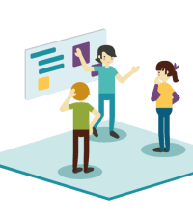
INTRODUCCION
La tecnología de la información ha transformado radicalmente la forma en que vivimos, trabajamos y nos relacionamos. Sin embargo, este avance también ha planteado una serie de desafíos éticos relacionados con la privacidad, la seguridad, la equidad y el acceso a la información. En esta investigación, exploraremos estos desafíos éticos y cómo se pueden abordar de manera responsable en la era digital.

Slide 3

Privacidad de los Datos
La privacidad de los datos es uno de los principales aspectos éticos en la tecnología de la información. Aborda la necesidad de proteger la información personal y sensible de las personas. Los siguientes puntos pueden considerarse:
- Definición y relevancia de la privacidad de los datos.
- Principios éticos para la recolección y manejo de datos.
- Ejemplos de violaciones a la privacidad y sus implicaciones éticas.
- Métodos para garantizar la privacidad de los datos.

Slide 4

Transparencia y Acceso a la Información
La transparencia y el acceso equitativo a la información son elementos esenciales de la ética en la tecnología de la información. Algunos puntos clave son:
- La importancia de la transparencia en la toma de decisiones informadas.
- Acceso igualitario a la información en la sociedad digital.
- Ejemplos de desigualdad en el acceso a la información y sus consecuencias éticas.
- Medidas para promover la transparencia y el acceso justo a la información.

Slide 5

Ciberseguridad y Responsabilidad
La ciberseguridad es vital para garantizar la integridad, confidencialidad y disponibilidad de la información en el ciberespacio. Aspectos a tratar incluyen:
- Ética en la gestión de riesgos y prevención de ciberdelitos.
- Responsabilidad de los profesionales de TI en la protección de datos.
- Ejemplos de brechas de seguridad y sus implicaciones éticas.
- Mejores prácticas éticas para garantizar la ciberseguridad.

Slide 6

Inteligencia Artificial y Algoritmos
La proliferación de inteligencia artificial plantea preguntas éticas sobre cómo se toman las decisiones y se aplican algoritmos en diversos ámbitos. Considera lo siguiente:
- Ética en la toma de decisiones algorítmica.
- Discriminación algorítmica y prejuicios incorporados.
- Casos notables de discriminación algorítmica y sus consecuencias éticas.
- Enfoques éticos para mitigar la discriminación en los algoritmos.

Slide 7
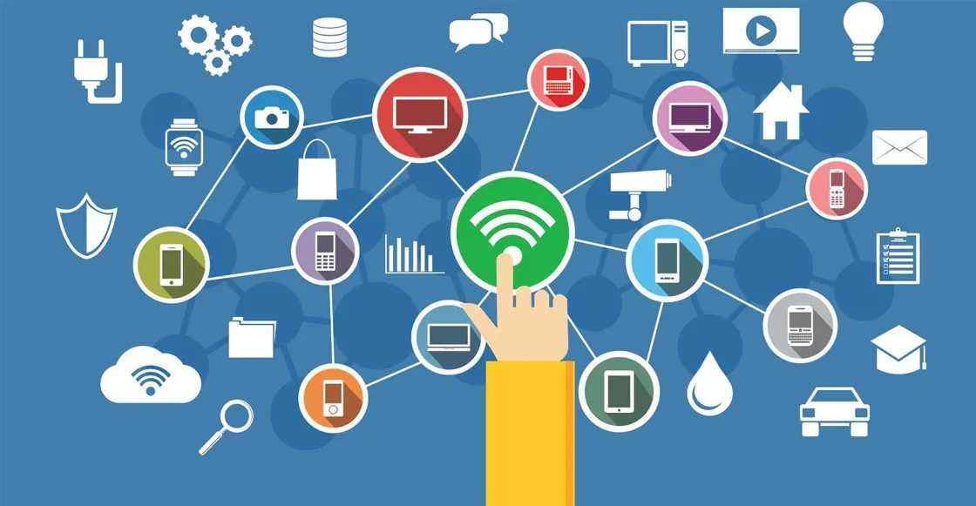
Neutralidad de la Red y Acceso a Internet
La neutralidad de la red y el acceso equitativo a Internet son esenciales para una sociedad justa y equitativa. Aspectos importantes son:
- Definición y relevancia de la neutralidad de la red.
- Ética en la garantía de un acceso justo y sin discriminación a Internet.
- Ejemplos de violaciones a la neutralidad de la red y sus implicaciones éticas.
- Medidas para preservar la neutralidad de la red y promover un acceso igualitario a Internet.

Slide 8

Conclusiones
La ética en la tecnología de la información es fundamental para garantizar que la revolución digital beneficie a toda la sociedad. Al abordar la privacidad, la transparencia, la ciberseguridad, la inteligencia artificial y la neutralidad de la red de manera ética, podemos construir un futuro digital más responsable y ético para todos.

